Slide 1
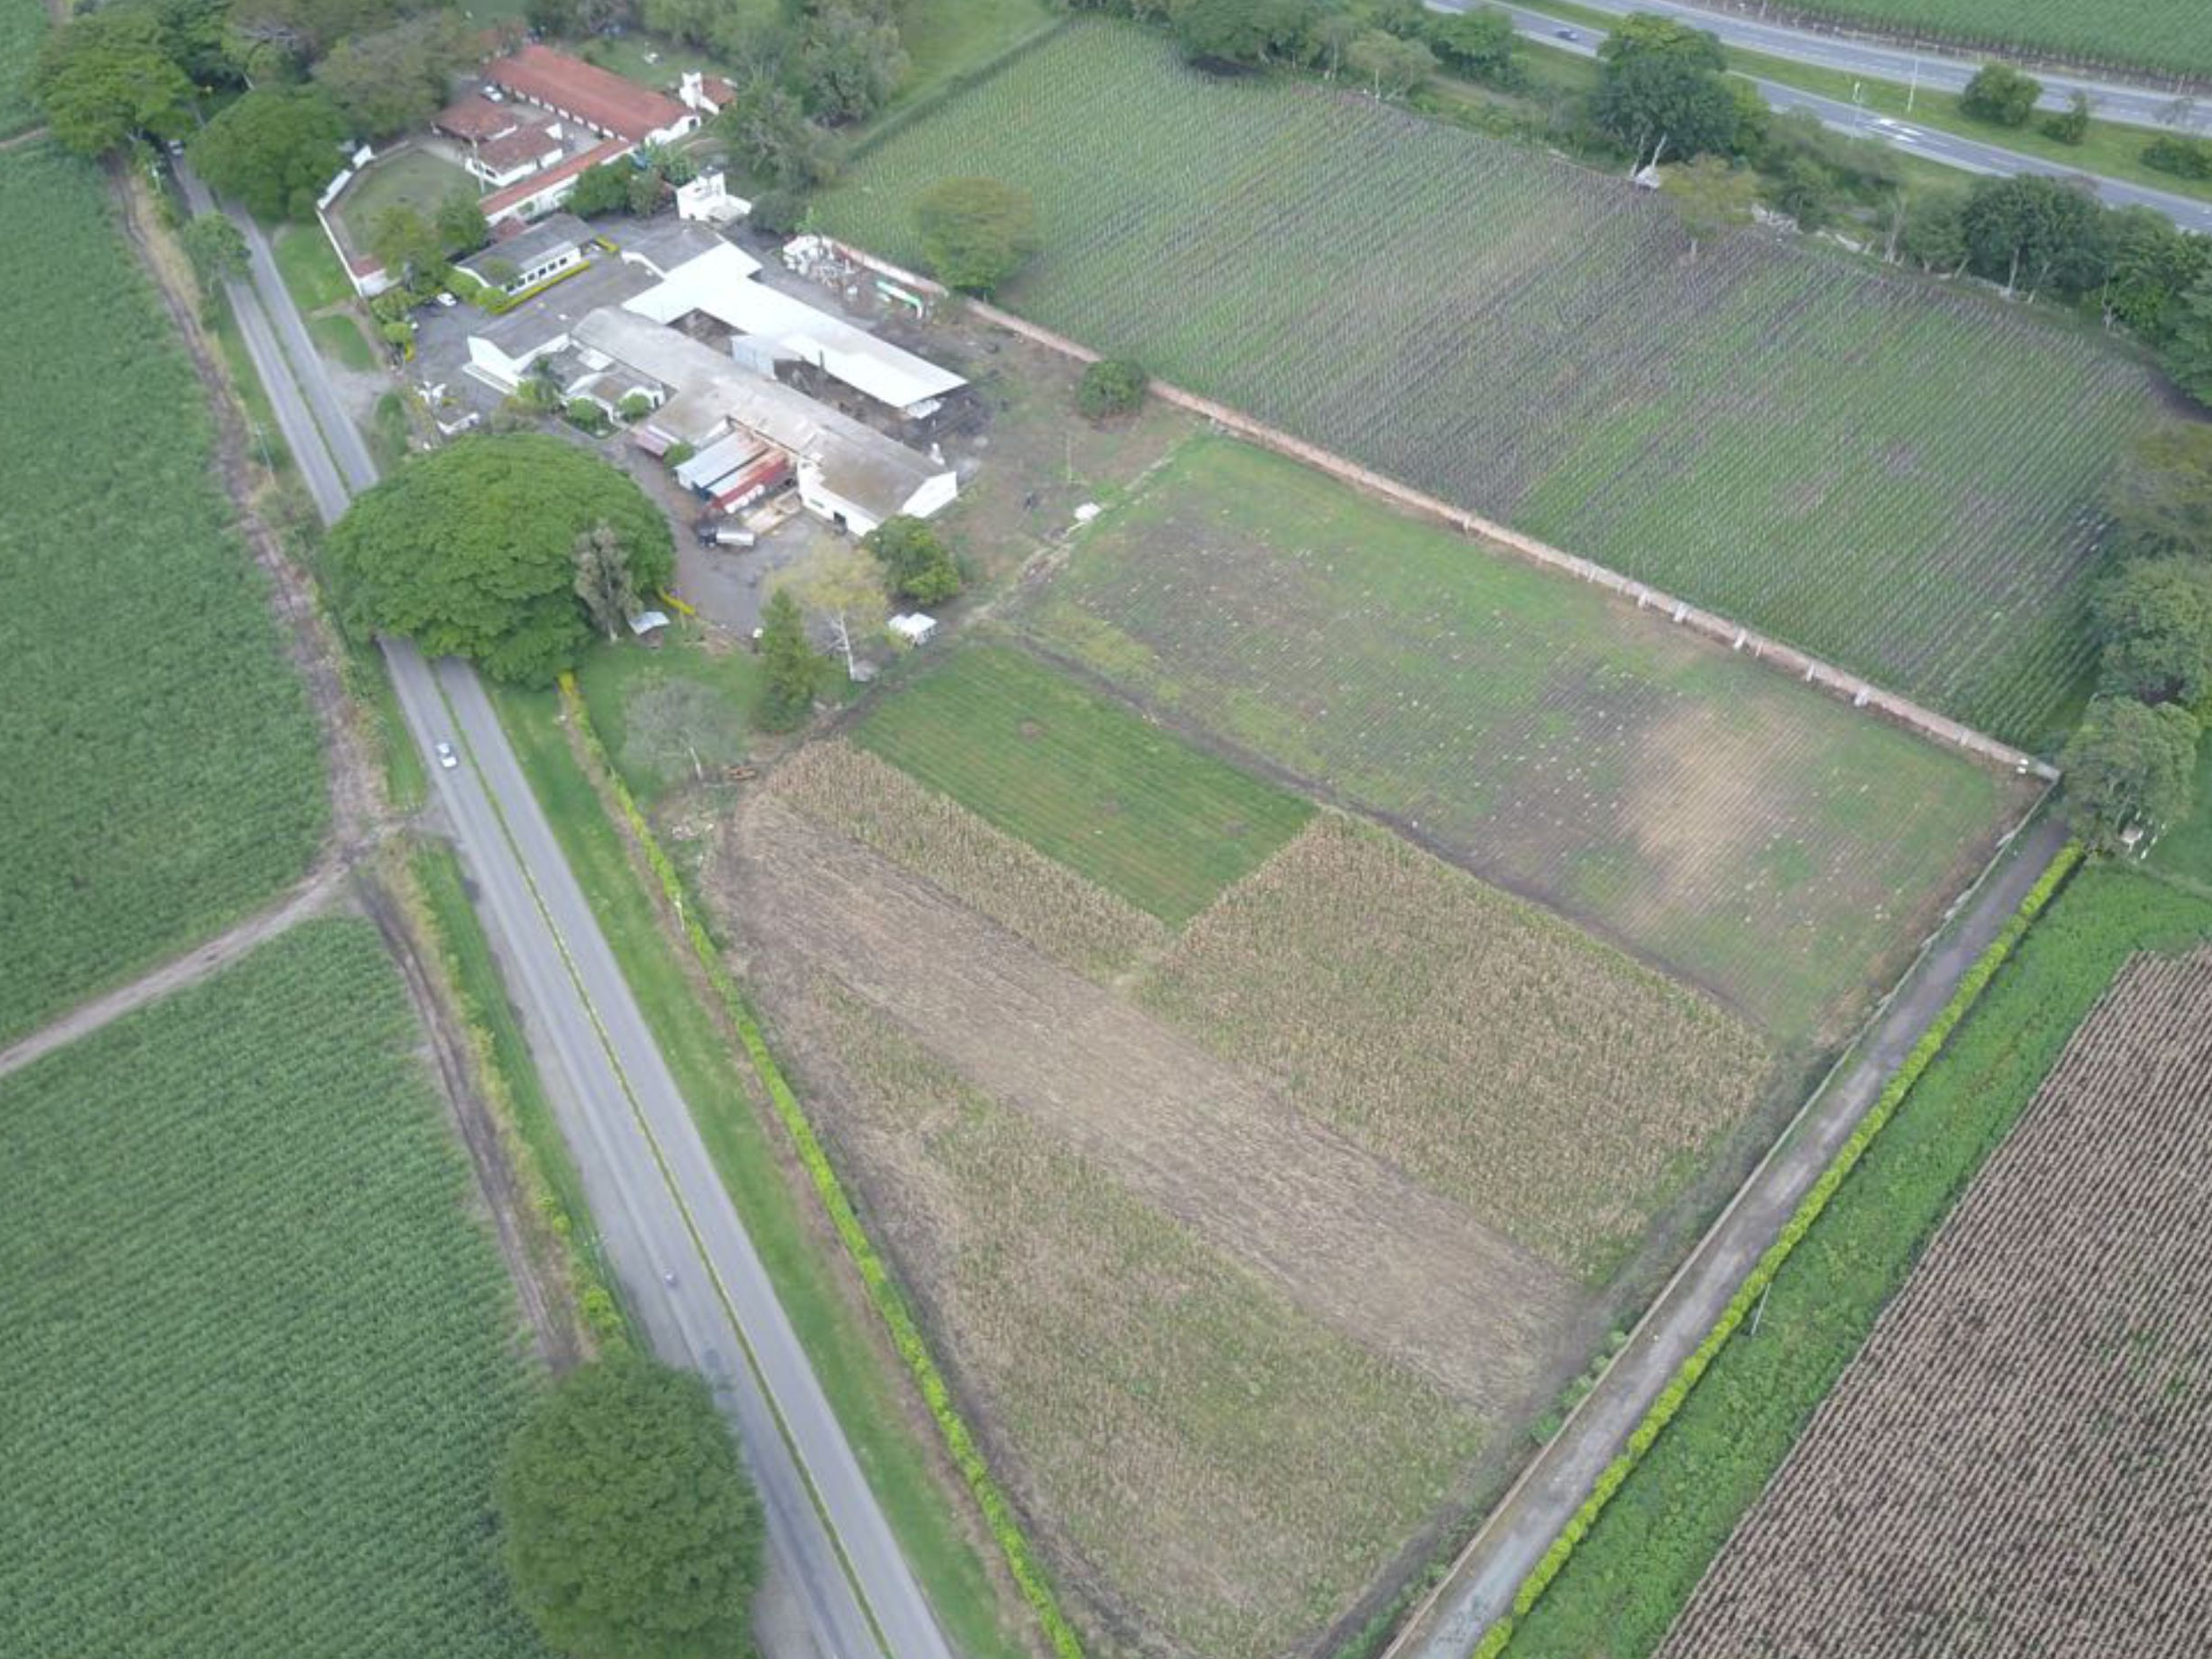

Slide 2
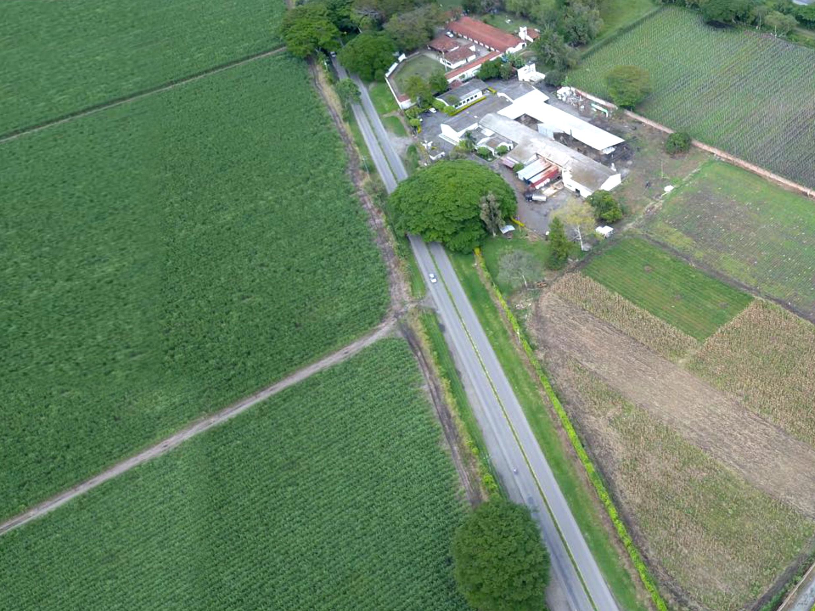
Líderes en la Producción de Fertilizantes Orgánicos

Slide 3
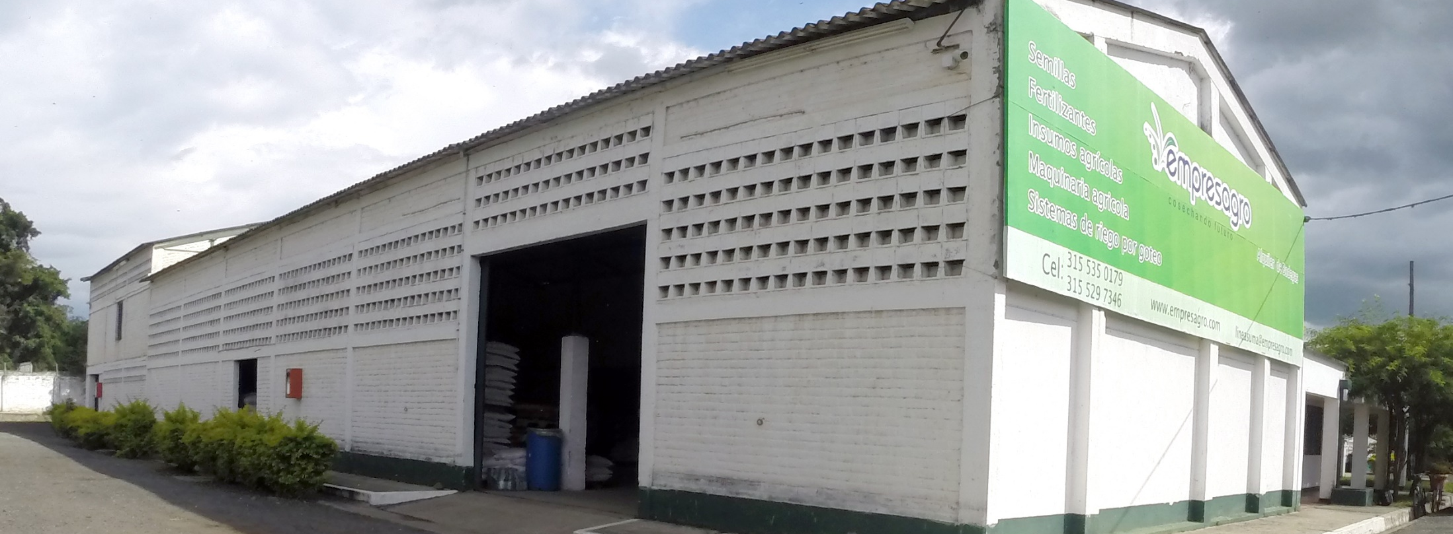
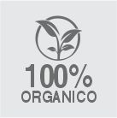
¿QUIÉNES SOMOS?
Con más de 31 años de experiencia en la comercialización de productos agrícolas y 8 años como fabricantes de fertilizantes orgánicos granulados, líquidos, foliares y mezclas físicas; soportados con altos estándares de calidad y certificados internacionales, somos referente importante en el sector de la agricultura sostenible.
31 AÑOS
CERTIFICADOS
8 AÑOS
En la comercialización
de productos agrícolas
Con altos estándares de calidad
y certificados internacionales
Como fabricantes de
fertilizantes orgánicos

Slide 4
QUÉ HACEMOS?
Fertilizantes orgánicos granulados.
Fertilizantes granulados para uso industrial.
Fertilizantes líquidos foliares.
Fertilizantes para jardinería
Mezclas físicas NPK.
Retenedores de humedad.
Maquilas de fertilizantes.
“Haciendo Suelos,
Cosechando Futuro”

Slide 7
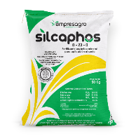
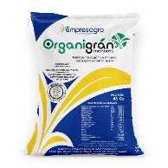
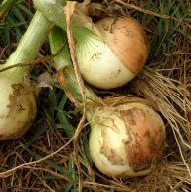
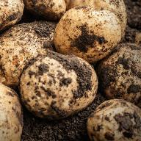
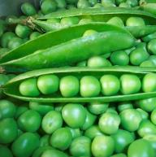
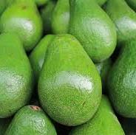
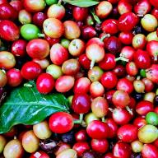
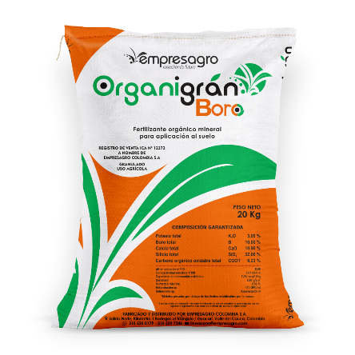
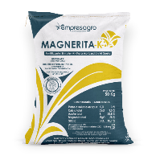
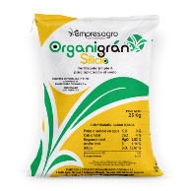
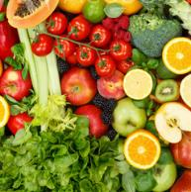
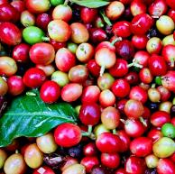
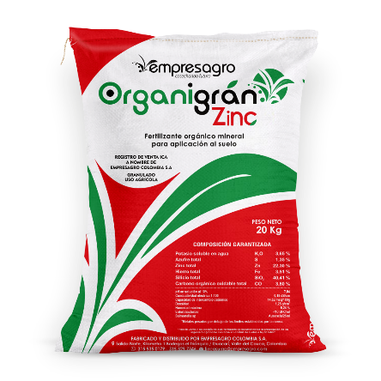
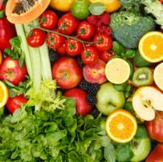
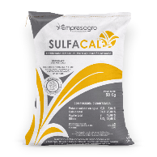
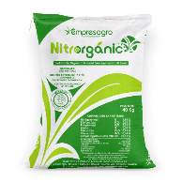
GRANULADOS

Slide 8
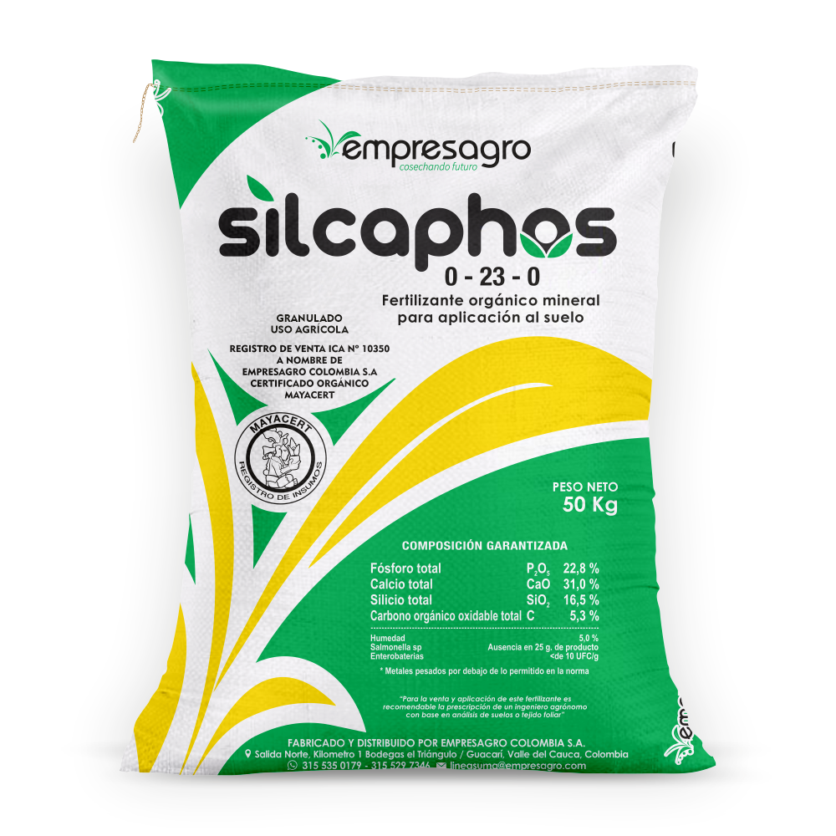
SILCAPHOS
“Energía que se nota”
COMPONENTE NUTRICIONAL | %
Fósforo (P2O5) | 22,8 %
Calcio (CaO) | 31,0 %
Silicio (SiO2) | 16,5 %
Carbono orgánico oxidable (CO) | 5,3 %
Fósforo (P2O5) | 22,8 %
CERTIFICADO ORGÁNICO MAYACERT
REGISTRO DE VENTA ICA No. 10350
Proporciona la energía necesaria para absorber nutrientes y construir raíces, tallos, hojas, flores y frutos.
Estimula la división celular, mejorando el tamaño de la raíz y su capacidad de absorción de nutrientes.
Estimula la formación de semillas.

Slide 9
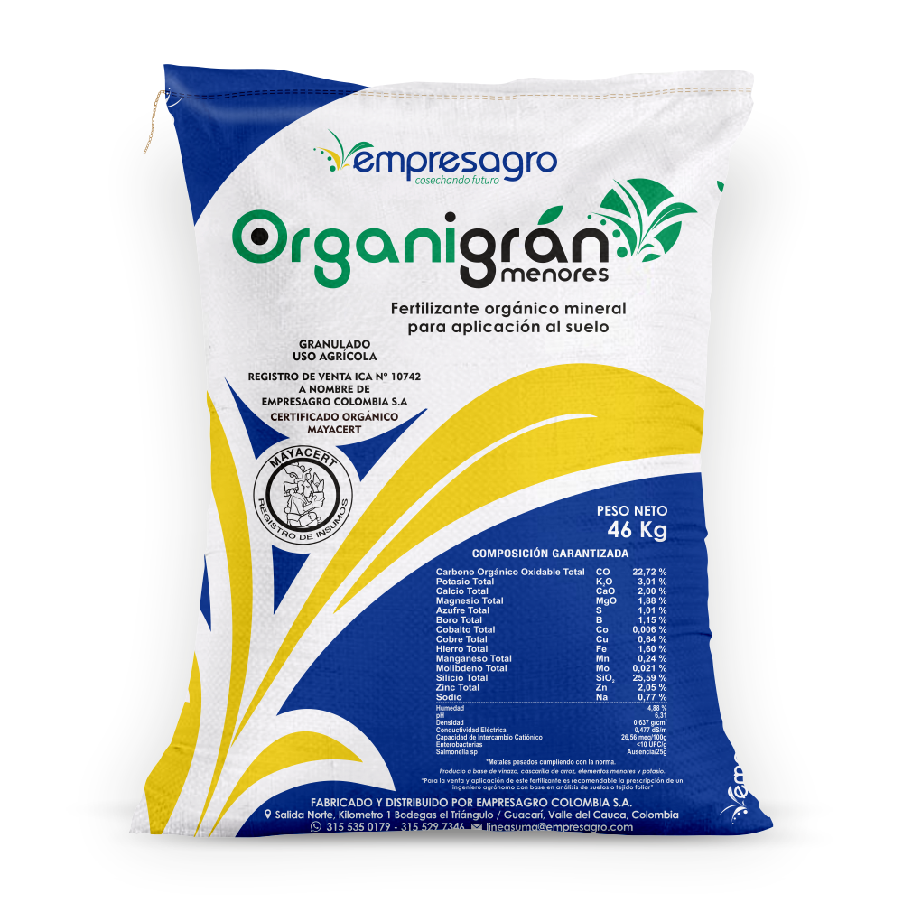
“Más equilibrio, más metabolismo,
más producción”
COMPONENTE NUTRICIONAL | %
Carbono Orgánico Oxidable (CO) | 22,72%
Potasio total (K2O) | 3,01%
Calcio total (CaO) | 2,00%
Magnesio total(MgO) | 1,88%
Azufre total (S) | 1,01%
Boro (B) | 1,15%
Cobalto (Co) | 0,006%
Cobre (Cu) | 0,64%
Hierro (Fe) | 1,60%
Manganeso (Mn) | 0,24%
Molibdeno (Mo) | 0,021%
Silicio total (SiO2) | 25,59%
Zinc (Zn) | 2,05%
CERTIFICADO ORGÁNICO MAYACERT
REGISTRO DE VENTA ICA No. 10742
Contiene materia orgánica y nutrientes para conservar la micro vida en el suelo.
Activa enzimas que participan en múltiples reacciones aumentando los rendimientos.
Aporta silicio de origen vegetal altamente soluble y de fácil asimilación.

Slide 10
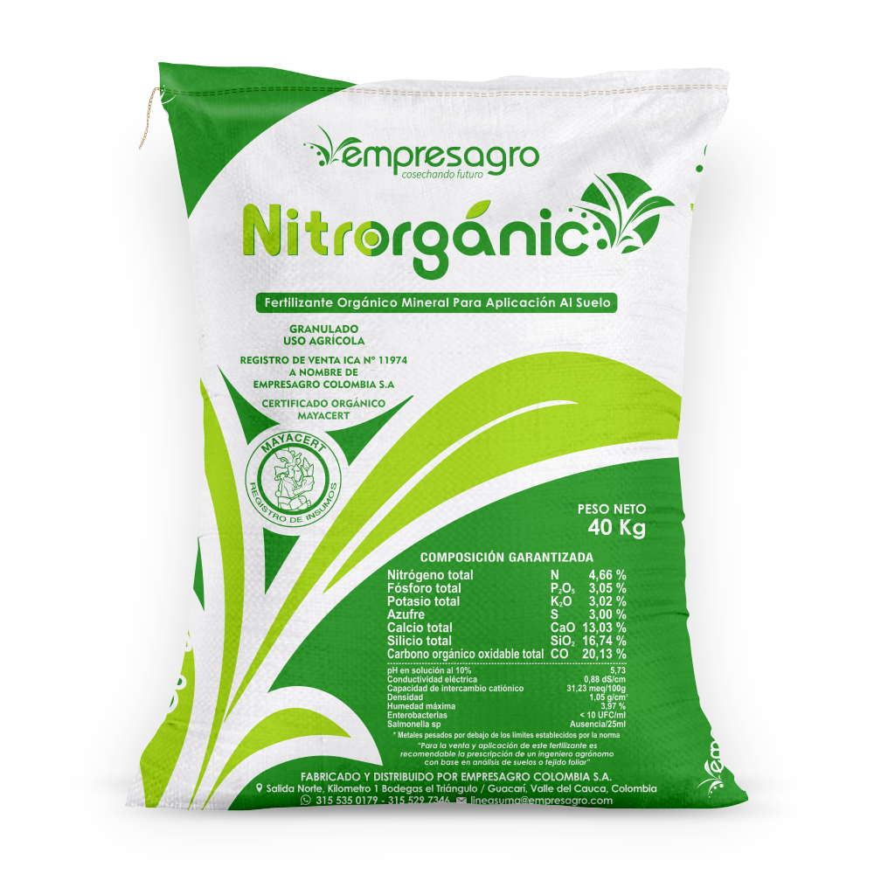
NITRORGÁNIC
“Nitrógeno orgánico, desde el núcleo”
COMPONENTE NUTRICIONAL | %
Nitrógeno total (N) | 4,66 %
Fósforo total (P₂O₅) | 3,05 %
Potasio total (K₂O) | 3,02 %
Azufre (S) | 3,00 %
Calcio total (CaO) | 13,03 %
Silicio total (SiO2) | 16,74 %
Carbono orgánico oxidable (CO) | 20,13 %
Nitrógeno total (N) | 4,66 %
CERTIFICADO ORGÁNICO MAYACERT
REGISTRO DE VENTA ICA No. 11974
Ayuda en la síntesis de proteínas.
Promueve la actividad biológica en el suelo.
Enriquece el suelo con carbono.
Produce alimentos con calidad biológica.
No contamina cuerpos de agua.

Slide 11
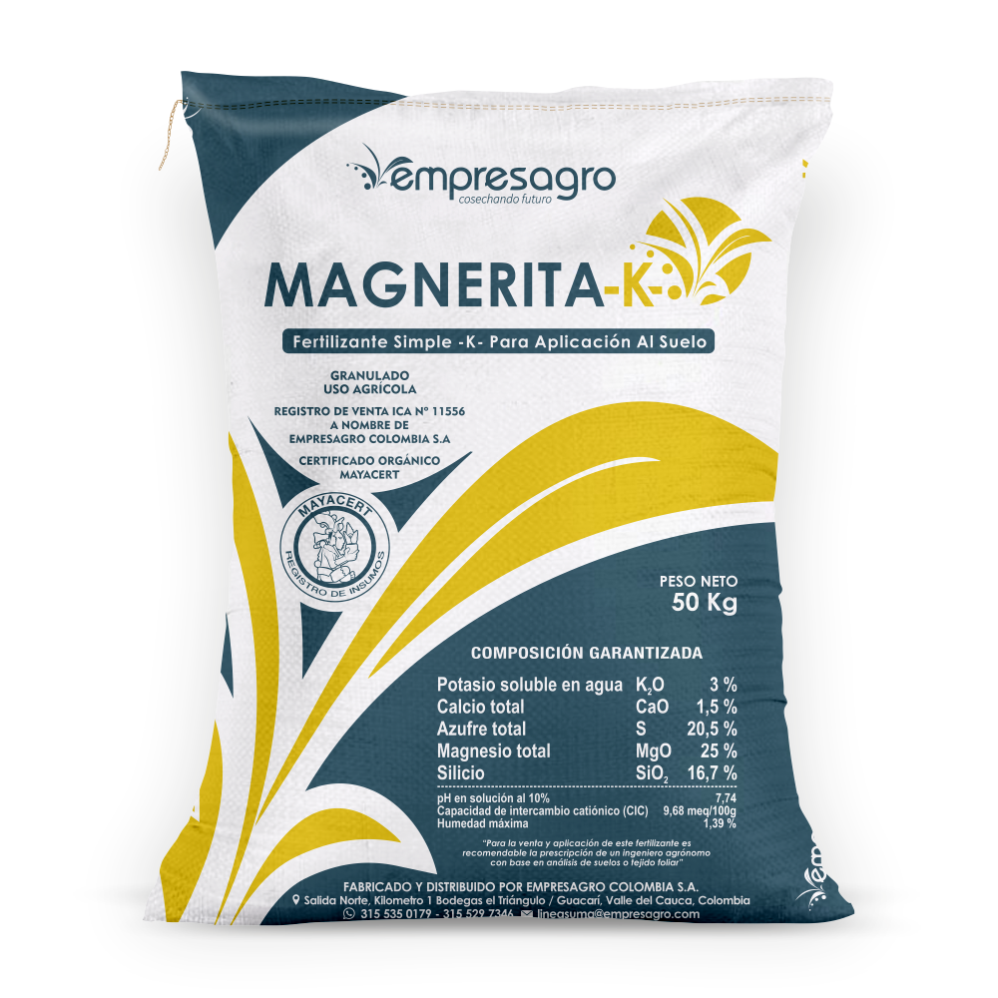
MAGNERITA-K-
“Más fotosíntesis, Mas resistencia, Más producción”
COMPONENTE NUTRICIONAL | %
Potasio soluble en agua (K₂O) | 3 %
Calcio total (CaO) | 1.5 %
Azufre total (S) | 20.5 %
Magnesio total (MgO) | 25 %
Silicio (SiO₂) | 16.7 %
CERTIFICADO ORGÁNICO MAYACERT
REGISTRO DE VENTA ICA No. 11556
Promueve y estabiliza el metabolismo celular aumentando el crecimiento de los cultivos.
El silicio que contiene está indicado para neutralizar la toxicidad del aluminio en suelos ácidos.
Aporta magnesio y azufre esenciales para la formación de clorofila.

Slide 12
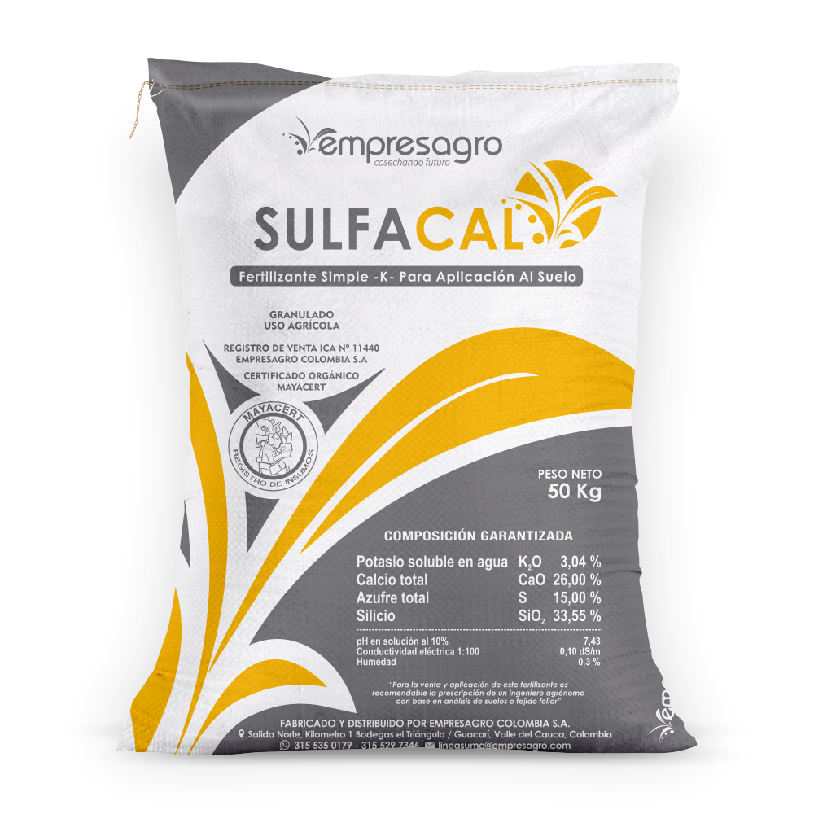
SULFACAL
“Acondicionador y nutriente”
COMPONENTE NUTRICIONAL | %
Potasio soluble en agua (K2O) | 3.04%
Calcio total (CaO) | 26.00%
Azufre total (S) | 15.00%
Silicio (SiO2) | 33.55%
CERTIFICADO ORGÁNICO MAYACERT
REGISTRO DE VENTA ICA No. 11440
El calcio ayuda en la agregación de los suelos y en el desplazamiento de los H+ que lo acidifican.
Neutraliza el aluminio tóxico que impide la nutrición de la planta en suelos con pH menores de 5.
Fortalece la pared celular, disminuyendo daños por insectos, hongos, heladas y vientos.

Slide 13
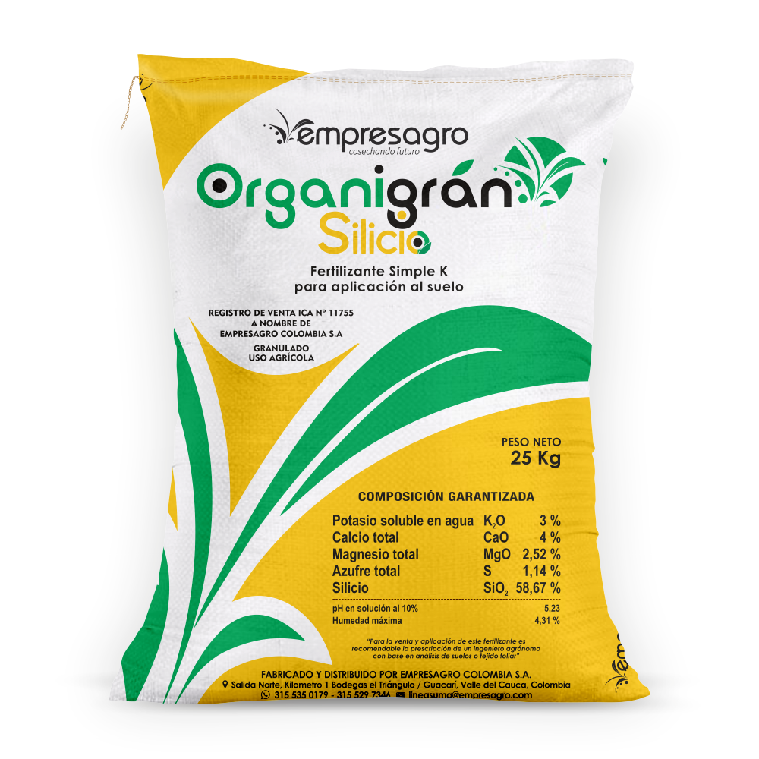
ORGANIGRÁN SILICIO
“Estructura y Resistencia”
COMPONENTE NUTRICIONAL | %
Potasio soluble en agua (K₂O) | 3 %
Calcio total (CaO) | 4 %
Magnesio total (MgO) | 2,52 %
Azufre total (S) | 1,14 %
Silicio (SiO₂) | 58,67 %
REGISTRO DE VENTA ICA No. 10350
Disminuye la transpiración de la planta.
Potencia la resistencia a sequías y heladas.
Mejora el contenido de la clorofila.
Aumenta la tolerancia a las sales.
Ayuda en la síntesis de lignina.

Slide 14
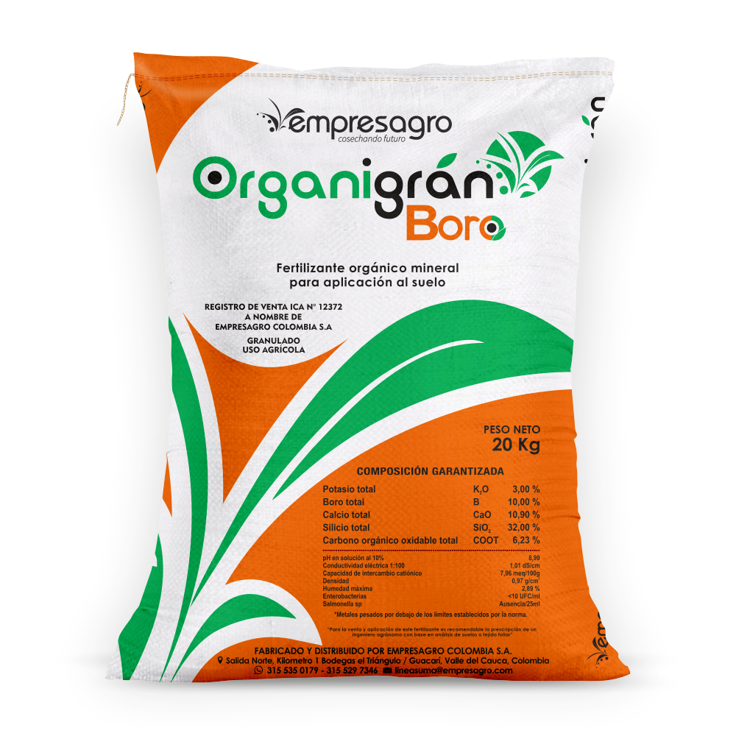
ORGANIGRÁN BORO
“Para Mayor Cuajado”
COMPONENTE NUTRICIONAL | %
Potasio total (K2O) | 3,00 %
Boro total (B) | 10,00 %
Calcio total (Ca) | 10,90 %
Silicio total (SiO2) | 32,00 %
Carbono Orgánico Oxidable (COO) | 6,23 %
REGISTRO DE VENTA ICA No. 12372
Ayuda a la óptima circulación de azúcares en la planta.
Mejora la floración y fructificación en cultivos de uva, soya, frijol y aguacate.
Aporta al crecimiento de tallo y raíces.
Aumenta la germinación y el estiramiento del tubo polínico.

Slide 15
ORGANIGRÁN ZINC
“El Activador Del Crecimiento”
COMPONENTE NUTRICIONAL | %
Potasio soluble en agua (K₂O) | 5,63 %
Azufre total (S) | 1,35 %
Zinc total (Zn) | 22,30 %
Hierro total (Fe) | 3,4 %
Silicio (SiO₂) | 40,41 %
Carbono Orgánico Oxidable (COO) | 3,80 %
Ayuda a las plantas a resistir variaciones del clima.
Participa en la formación y fertilidad del polen, mejorando la producción de granos.
Aporta micro-nutrientes y materia orgánica que asociados a NPK permiten una nutrición equilibrada.

Slide 16
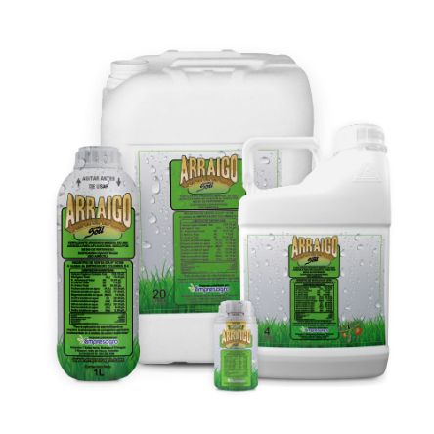
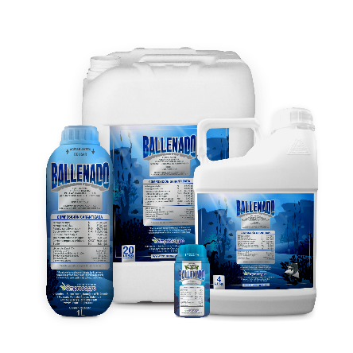
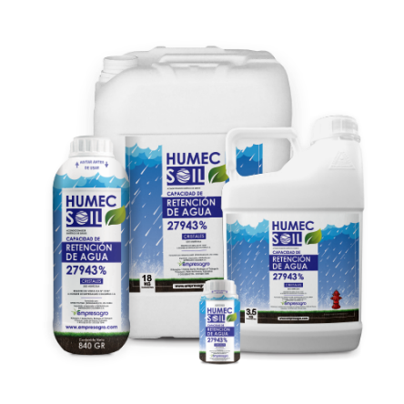
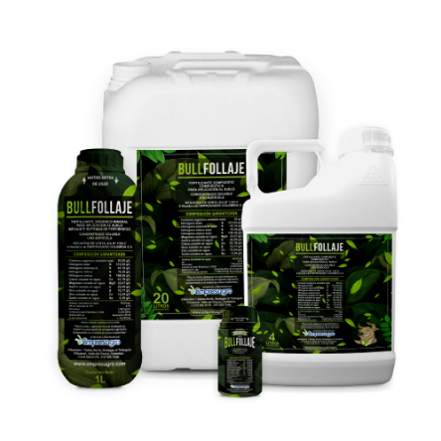
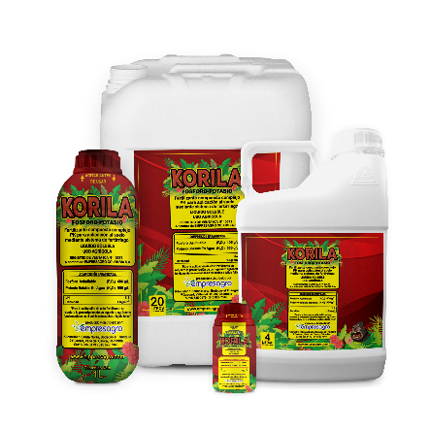
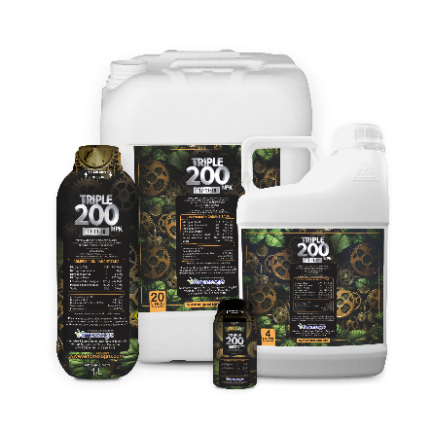
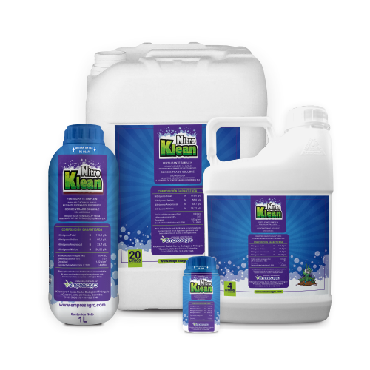
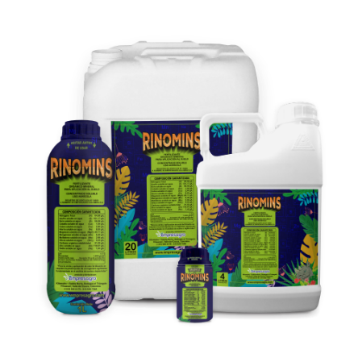
LÍQUIDOS & HIDRORETENEDORES

Slide 17
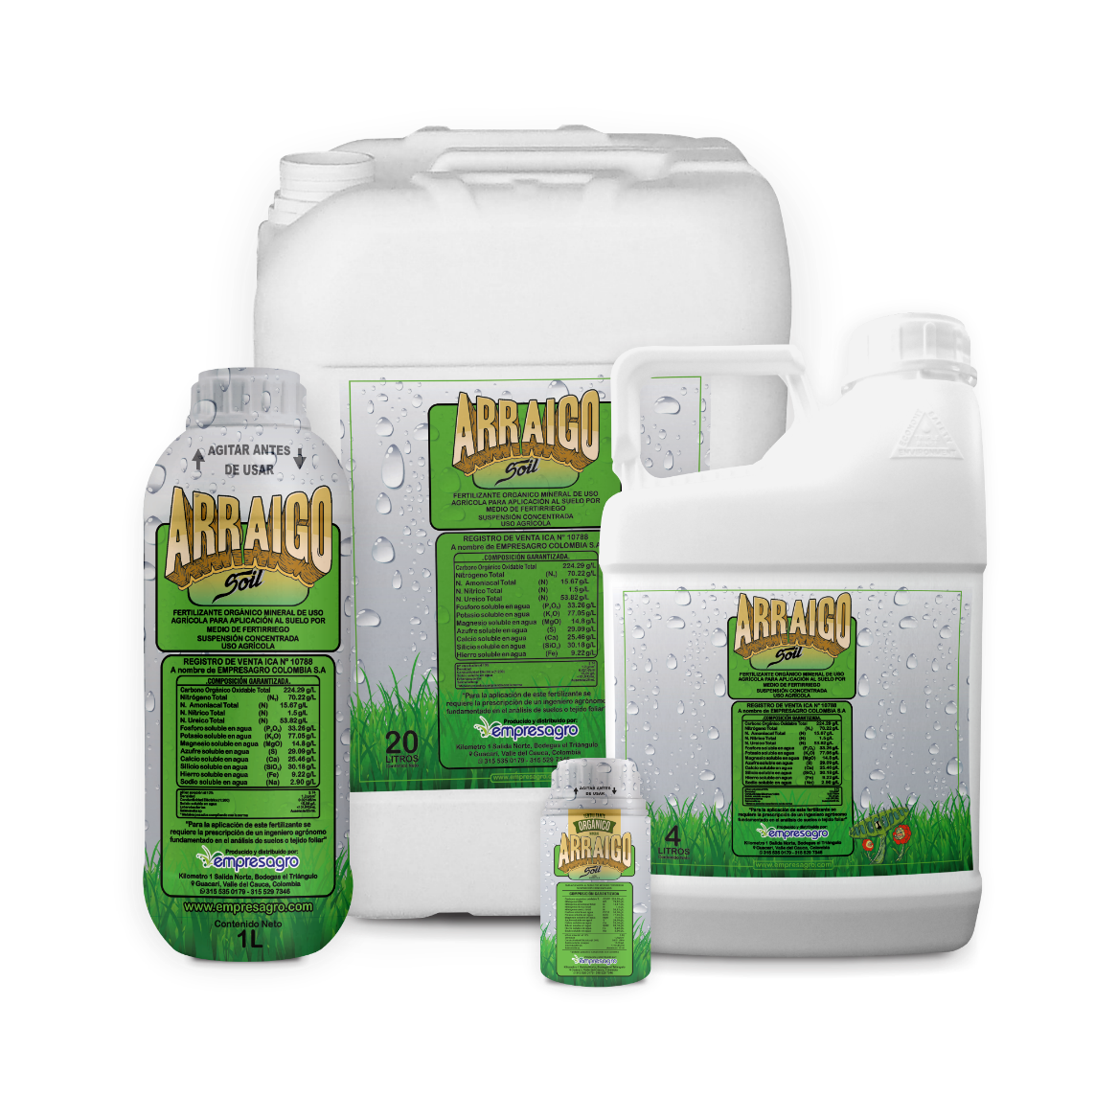
ARRAIGO SOIL
“Nutriente y mejorador de la bioestructura del suelo”
COMPONENTE NUTRICIONAL | %
Carbono orgánico oxidable total (COOT) | 224,29 g/L
Nitrógeno Total (N_{T}) | 70,22 g/L
Nitrógeno Ureico (N-NH2) | 53,82 g/L
N Amoniacal (N-NH4) | 15,67 g/L
N Nítrico (N-NO3) | 1,50 g/L
Fosforo soluble en agua (P₂O₅) | 33,26 g/L
Potasio soluble en agua (K₂O) | 77,05 g/L
Magnesio soluble en agua (MgO) | 14,80 g/L
Azufre soluble en agua (S) | 29,09 g/L
Calcio soluble en agua (Ca) | 25,46 g/L
Silicio soluble en agua (SiO2) | 30,18 g/L
Hierro soluble en agua (Fe) | 9,22 g/L
REGISTRO DE VENTA ICA No. 10788
Aumenta la disponibilidad de
fósforo, potasio y micro elementos.
Desestresante por excelencia, ideal para condiciones extremas.
Incrementa la retención de
humedad y agua en el suelo.
Estimula el crecimiento
de raíces.

Slide 18
BALLENADO
“Llenado asegurado”
COMPONENTE NUTRICIONAL | %
Nitrógeno total (N) | 87,02 g/L
Nitrógeno nítrico (N) | 87,02 g/L
Potasio soluble en agua (K₂O) | 69,76 g/L
Calcio soluble en agua (CaO) | 152,0 g/L
Boro soluble en agua (B) | 22,01 g/L
Molibdeno soluble en agua (Mo) | 5,0 g/L
Carbono Orgánico Oxidable | 79,0 g/L
Sodio (Na) | 9,81 g/L
REGISTRO DE VENTA ICA No. 11605
Alto contenido de potasio, calcio y boro.
Potencializa la etapa de floración por su contenido de boro.
Llenado sano y productivo de
frutos.
Estimula el fortalecimiento de la pared celular.

Slide 19
BULLFOLLAJE
“Poder para más hojas, más resistencia más producción”
COMPONENTE NUTRICIONAL | %
Nitrógeno Total (N_{T}) | 312,63 g/L
Nitrógeno Ureico (N-NH2) | 188,06 g/L
Nitrógeno Amoniacal (N-NH4) | 45,18 g/L
Nitrógeno Nítrico (N-NO3) | 79,39 g/L
Magnesio soluble en agua (MgO) | 23,07 g/L
Azufre soluble en agua (S) | 10,77 g/L
Calcio soluble en agua (CaO) | 61,78 g/L
Sodio soluble en agua (Na) | 0,29 g/L
Zinc soluble en agua (Zn) | 12,54 g/L
Boro soluble en agua (B) | 10,77 g/L
Carbono Orgánico Oxidable total (COOT) | 19,12 g/L
REGISTRO DE VENTA ICA No. 10812
Elementos
necesarios para formar hojas,
flores fértiles y frutos de calidad.
Recupera el follaje en condiciones de estrés, podas excesivas, humedad, heladas e intoxicación con herbicidas.
Único en el mercado con
Carbono orgánico oxidable.
Incrementa la actividad
fotosintética.

Slide 20
KORILA –PK-
“Más energía para un llenado total”
COMPONENTE NUTRICIONAL | %
Fósforo asimilable (P₂O₅) | 406 g/L
Potasio soluble en agua (K₂O) | 555 g/L
REGISTRO DE VENTA ICA No. 10571
Garantiza una mayor actividad
celular, metabólica y fotosintética.
Hace frutos, tubérculos y granos
con mayor sabor, color, aroma,
tamaño y peso.
Potencializa el cuajado y llenado
de granos y frutos. Efecto madurante en gramíneas.
Incrementa el nivel de fitoalexinas
naturales.

Slide 21
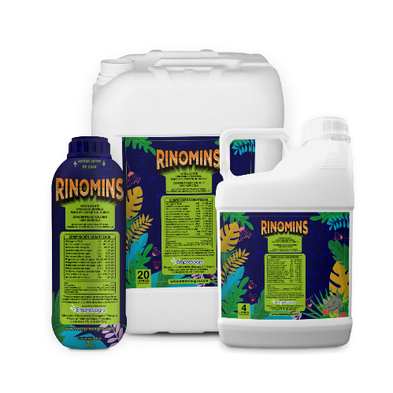
RINOMINS
“Con la fuerza para estimular floración y cuajado”
COMPONENTE NUTRICIONAL | %
Nitrógeno Total (N_{T}) | 64,98 g/L
Magnesio soluble en agua (Mgo) | 40,11 g/L
Silicio soluble en agua (SiO2) | 5,03 g/L
Sodio (Na) | 1,43 g/L
Zinc soluble en agua (Zn) | 118,97 g/L
Azufre soluble en agua (S) | 101,17 g/L
Manganeso soluble en agua (Mn) | 6,49 g/L
Hierro soluble en agua (Fe) | 8,83 g/L
Cobre soluble en agua (Cu) | 2,80 g/L
Boro soluble en agua (B) | 58,58 g/L
Cobalto soluble en agua (Co) | 1,94 g/L
Molibdeno soluble en agua (Mo) | 2,96 g/L
Carbono Orgánico Total (COOT) | 31,02 g/L
REGISTRO DE VENTA ICA No. 10669
Por su alto contenido de zinc, participa en el metabolismo de los carbohidratos, indispensables para transferir energía.
Tiene un importante efecto positivo en el cuajado de frutos y el proceso de formación de semillas.
Cubre las necesidades de boro de los órganos reproductivos (anteras, estilos, estigmas, ovarios), mejorando las cosechas.

Slide 22
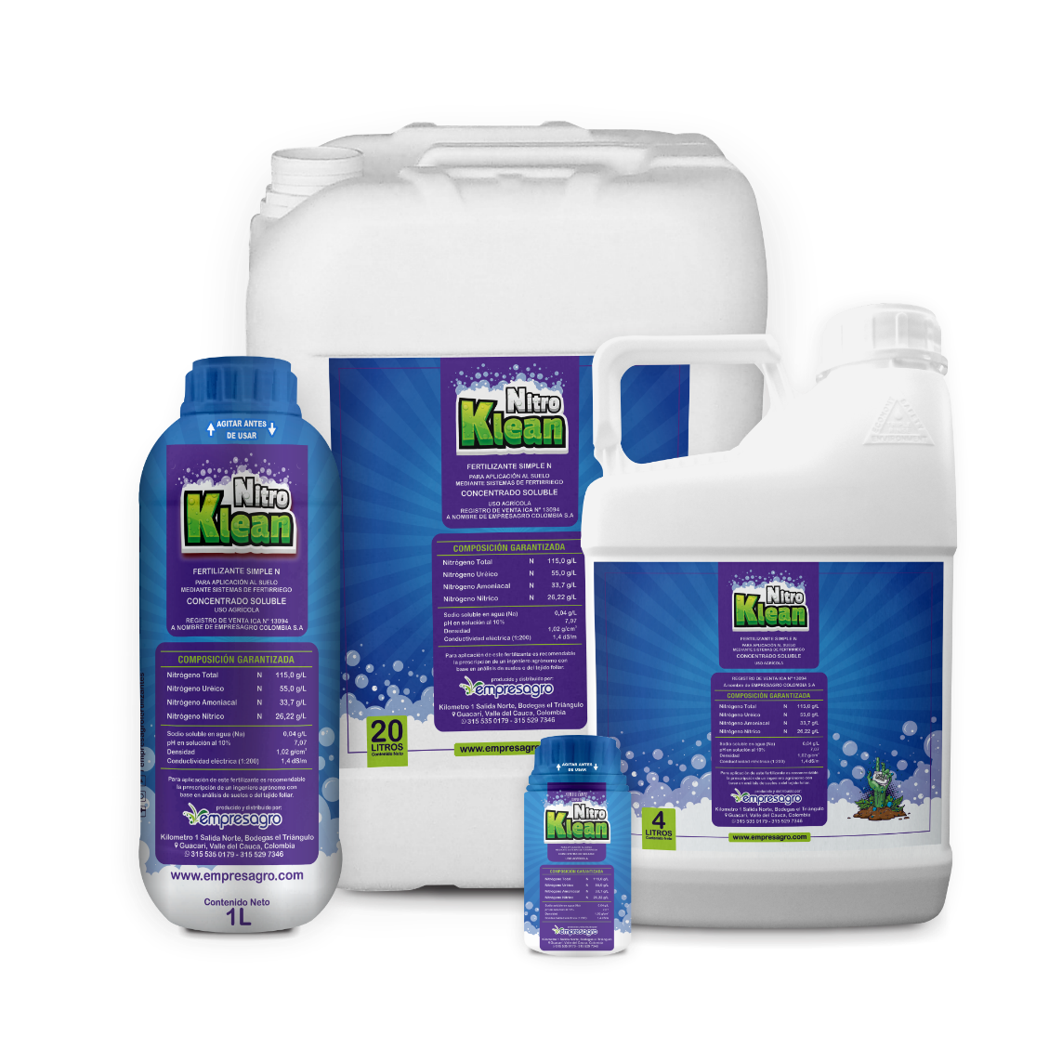
NITROKLEAN
"Protege y Nutre sus Cultivos"
COMPONENTE NUTRICIONAL | %
Nitrógeno Total (N_{T}) | 115,0 g/L
Nitrógeno Ureico (N-NH2) | 55,0 g/L
Nitrógeno Amoniacal (N-NH4) | 33,7 g/L
Nitrógeno Nítrico (N-NO3) | 26,2 g/L
Potasio soluble en agua (K₂O) | 25,7 g/L
Sodio soluble en agua (Na) | 0,04 g/L
REGISTRO DE VENTA ICA No. 13094
CONTROLA
los hongos del follaje e insectos de la raíz.
ECOLÓGICO
Producto ecológico, no afecta las
Abejas.
NUTRE
las plantas, mejora los procesos fotosintéticos
EN MEZCLA
con otros insecticidas potencializa y prolonga la acción de estos.

Slide 23
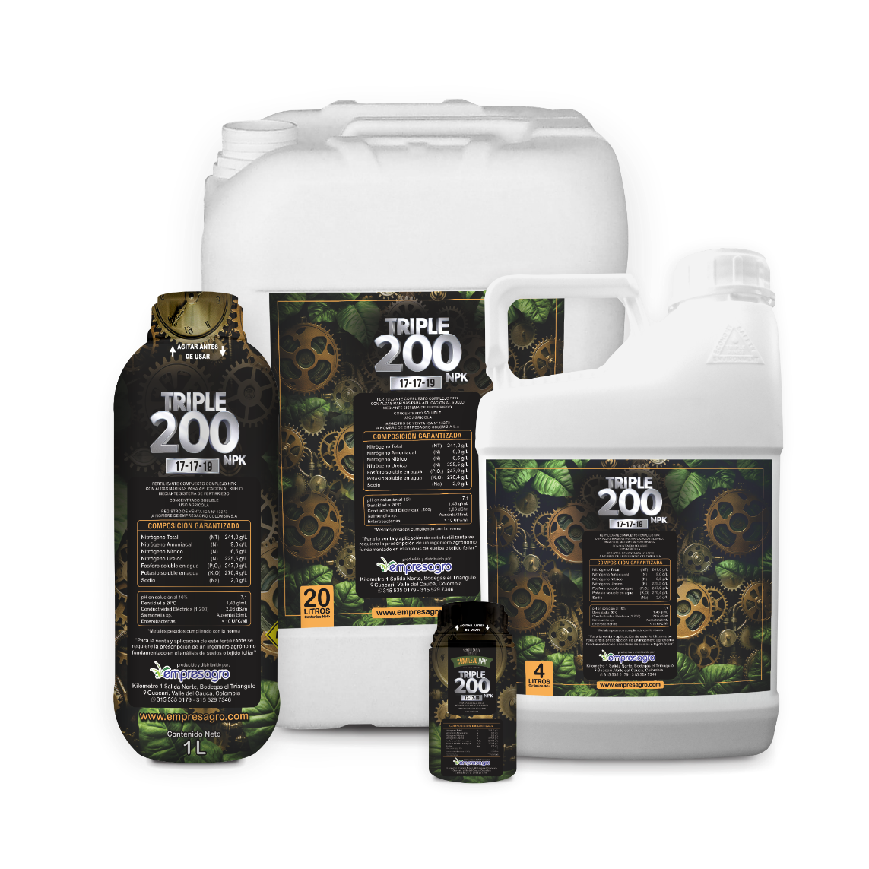
TRIPLE 200
"Crecimiento, Enraizado y Llenado"
COMPONENTE NUTRICIONAL | %
Nitrógeno Total (N_{T}) | 241,0 g/L
Nitrógeno Ureico (N-NH2) | 9,0 g/L
Nitrógeno Amoniacal (N-NH4) | 6,5 g/L
Nitrógeno Nítrico (N-NO3) | 225,5 g/L
Fosforo soluble en agua (P₂O₅) | 247,0 g/L
Potasio soluble en agua (K₂O) | 270,4 g/L
Sodio (Na) | 2,0 g/L
REGISTRO DE VENTA ICA No. 13273
MEJORA
la calidad y el sabor de la cosecha.
AUMENTA
la producción
y el tamaño.
CONTIENE
Algas marinas.
OPTIMIZA
la resistencia de la planta al ataque de plagas y enfermedades.

Slide 24
HUMECSOIL
"Su Seguro Hídrico"
COMPONENTE NUTRICIONAL | %
Poliacrilato de potasio | 19,7 %
Potasio Total | 7,45 %
Potasio soluble en agua | 9,42 %
Capacidad de retención de agua | 32983,5 %
pH en solución al 10% | 7,85
Capacidad de Intercambio Catiónico | 239 meq/100g
Conductividad eléctrica 1:200 | 0,780
Salmonella spp. | Ausencia/25 ml
Enterobacterias | <1.8 NMP/ml
Asegura la siembra y trasplante, funciona como reserva de agua.
Mejora la capacidad de absorción de agua y nutrientes.
Permite la siembra en zonas secas con suelos arenosos pobres y escasos de agua.
Reduce el estrés hídrico.

Slide 25
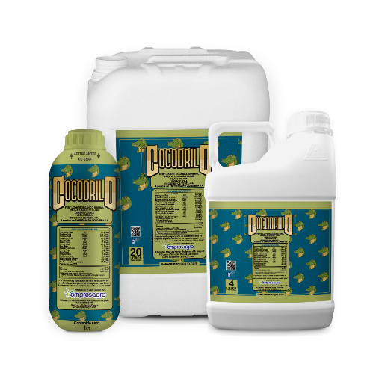
COMPONENTE NUTRICIONAL | %
Nitrógeno total (N_{T}) | 78,91 g/L
Fosforo soluble en agua (P2O5) | 218,61 g/L
Potasio soluble en agua (K2O) | 176,44 g/L
Magnesio soluble en agua (MGO) | 24,10 g/L
Azufre soluble en agua (S) | 25,93 g/L
Calcio soluble en agua (Ca) | 15,59 g/L
Silicio soluble en agua (SiO2) | 23,01 g/L
Zinc soluble en agua (Zn) | 11,86 g/L
Manganeso soluble en agua (MnO) | 5,91 g/L
Hierro soluble en agua (Fe) | 0,55 g/L
Boro soluble en agua (B) | 12,93 g/L
Cobalto soluble en agua (Co) | 0,49 g/L
Molibdeno soluble en agua (Mo) | 0,80 g/L
Aminoácidos totales | 135,0 g/L
Aminoácidos libres | 108,0 g/L
Carbono orgánico oxidable total | 37,56 g/L
COCODRILO
“Rápido y efectivo para nutrir la planta”
Mejora los
grados Brix de las cosechas.
Ideal en las etapas de mayor esfuerzo energético en la vida
de los cultivos.
Permite el máximo desarrollo y capacidad de producción de los productos cosechados.
Quelatado con EDTA.

Slide 26
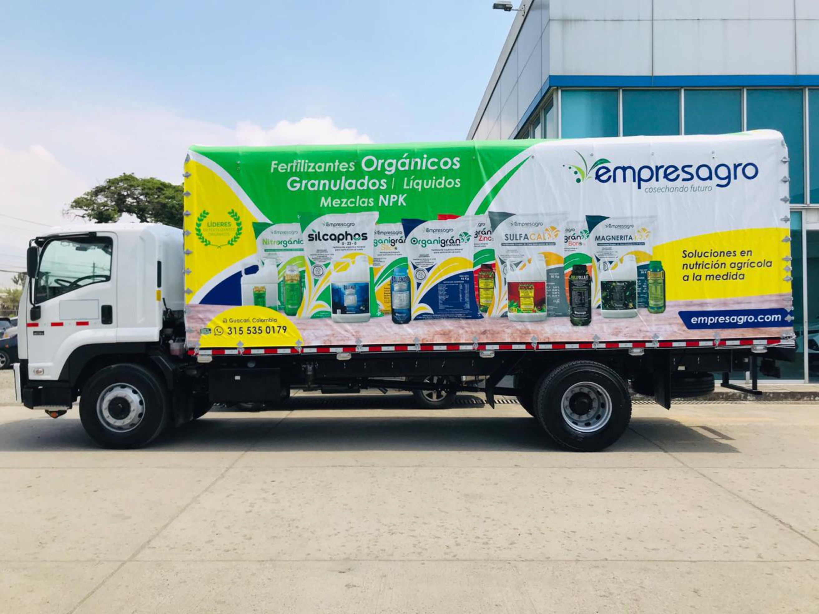
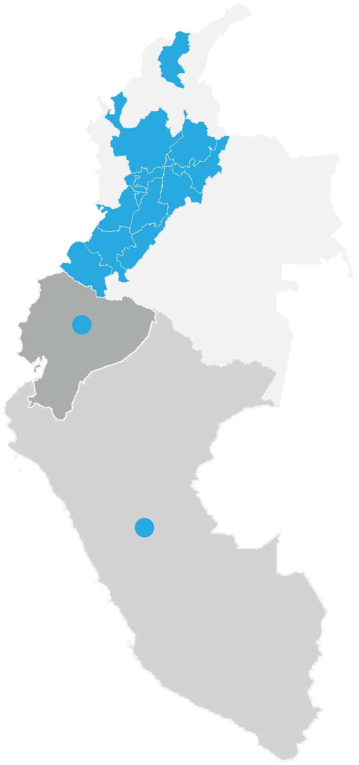
CUBRIMIENTO
Huila
Cauca
Antioquia
Magdalena
Eje Cafetero
Cundinamarca
Nariño
Tolima
Boyacá
Santander
Valle del Cauca
Ecuador
Perú
Belice
Contamos con un amplio
cubrimiento en Colombia,
Ecuador, Perú y Belice.

Slide 27
NUESTROS
CLIENTES

Slide 28
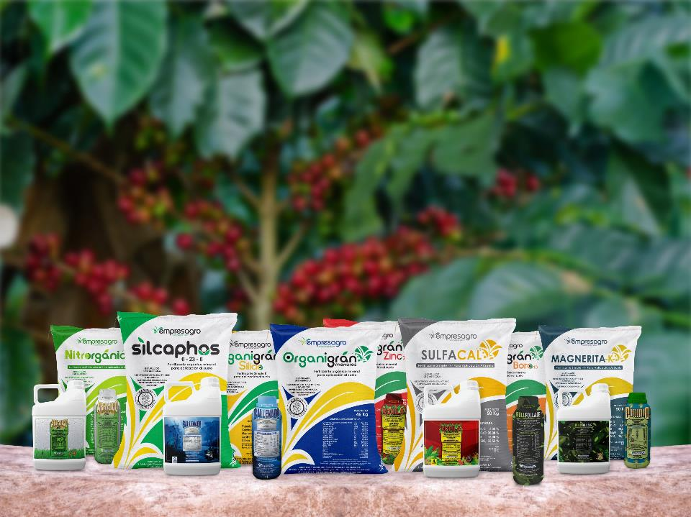
NUTRIENTES EMPRESAGRO
Diseñados para mejorar la biología del suelo, nutrir las plantas y mejorar las cosechas.

